Slide 1
ОТЧЕТ РУКОВОДИТЕЛЯ АППАРАТА
СОВЕТА ДЕПУТАТОВ МУНИЦИПАЛЬНОГО ОКРУГА
СЕВЕРНОЕ МЕДВЕДКОВО
О ДЕЯТЕЛЬНОСТИ АППАРАТА В 2023 ГОДУ

Slide 2
СТРУКТУРА АППАРАТА СОВЕТА ДЕПУТАТОВ МУНИЦИПАЛЬНОГО ОКРУГА СЕВЕРНОЕ МЕДВЕДКОВО
ОТДЕЛ ЭКОНОМИКИ
БУХГАЛТЕРСКОГО УЧЕТА
И ОТЧЕТНОСТИ
ЮРИСКОНСУЛЬТ-
СОВЕТНИК
Советник
Главный бухгалтер-начальник отдела
Советник
Советник

Slide 3
Полномочия руководителя аппарата сд мо северное Медведково
Представляет аппарат Совета депутатов в отношениях с иными органами местного самоуправления, муниципальными органами, органами государственной власти Российской Федерации, органами государственной власти города Москвы, иными государственными органами, гражданами и организациями
Организует и обеспечивает исполнение полномочий аппарата Совета депутатов по решению вопросов местного значения
В пределах своих полномочий организует выполнение решений Совета депутатов по вопросам местного значения
Распоряжается средствами местного бюджета в соответствии с законодательством
Организует управление муниципальной собственностью
Участвует в работе призывной комиссии
Организует прием граждан и рассмотрение обращений граждан в аппарате Совета депутатов
Решает иные вопросы, отнесенные к его компетенции Уставом и муниципальными правовыми актами

Slide 4
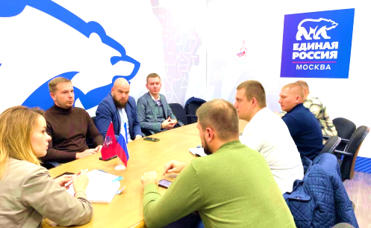
Решение служебных, организационных, общественных вопросов
Заседания координационного совета, префектуры и органов местного самоуправления
еженедельные оперативные совещания главы управы
совещания, конференции и другие общегородские мероприятия

Slide 5
приём населения каждый понедельник с 16.00 до 18.00
НАИБОЛЕЕ АКТУАЛЬНЫЕ ВОПРОСЫ
ПРИЗЫВ НА ВОЕННУЮ СЛУЖБУ И МОБИЛИЗАЦИЯ
ПОСТУПЛЕНИЕ НА ВОЕННУЮ СЛУЖБУ ПО КОНТРАКТУ
УЧАСТИЕ В МЕСТНЫХ ПРАЗДНИЧНЫХ МЕРОПРИЯТИЙ
БЛАГОУСТРОЙСТВО ДВОРОВЫХ ТЕРРИТОРИЙ
ТЕКУЩИЙ РЕМОНТ И СОДЕРЖАНИЕ МНОГОКВАРТИРНЫХ ДОМОВ
ОРГАНИЗАЦИЯ ДВИЖЕНИЯ ОБЩЕСТВЕННОГО ТРАНСПОРТА
ОРГАНИЗАЦИЯ ДОРОЖНОГО ДВИЖЕНИЯ
ФУНКЦИОНИРОВАНИЕ ШЛАГБАУМОВ НА ПРИДОМОВЫХ ТЕРРИТОРРИЯХ
ApparatSD@smedvedkovo.ru
8(499)479-01-49

Slide 6
2 призывные кампании
Весенняя: с 1 апреля по 15 июля
25 ЗАСЕДАНИЙ ПРИЗЫВНЫХ КОМИССИЙ
ПЛАН ПРИЗЫВА ВЫПОЛНЕН НА 114%
ДОСТАВЛЕНО 32 УКЛОНИСТА ОТ СЛУЖБЫ В АРМИИ
Осенняя: с 1 ноября по 31 декабря
6

Slide 7
РАБОТА С СОВЕТОМ ДЕПУТАТОВ
УЧАСТИЕ В ОРГАНИЗАЦИИ ПОДГОТОВКИ И ПРОВЕДЕНИЯ ЗАСЕДАНИЙ, КОМИССИЙ, РАБОЧИХ ГРУПП СОВЕТА ДЕПУТАТОВ
ПОДГОТОВКА И ЮРИДИЧЕСКАЯ ЭКСПЕРТИЗА РЕШЕНИЙ СОВЕТА ДЕПУТАТОВ
ОБЕСПЕЧЕНИЕ КОНТРОЛЯ ЗА ИСПОЛНЕНИЕМ РЕШЕНИЙ СОВЕТА ДЕПУТАТОВ
ПРОВЕДЕНО 13 ЗАСЕДАНИЙ
7

Slide 8
АППАРАТ СОВЕТА ДЕПУТАТОВ АКТИВНО участвует ВО всех событиях, происходящих в районе
«КОРОБКА ХРАБРОСТИ»
ПОМОЩЬ ДЛЯ МОБЛИЗОВАННЫХ ОТ РАЙОНА СЕВЕРНОЕ МЕДВЕДКОВО ПРИ АНО «СОЛИДАРНОСТЬ»
СБОР ГУМАНИТАРНОЙ ПОМОЩИ ДЛЯ ЖИТЕЛЕЙ ЛУГАНСКОЙ И ДОНЕЦКОЙ РЕСПУБЛИК
ПОЕЗДКА В ЛУГАНСКУЮ НАРОДНУЮ РЕСПУБЛИКУ ПРИ ПОДДЕРЖКЕ АНО «СОЛИДАРНОСТЬ»

Slide 9
«КОРОБКА ХРАБРОСТИ»

Slide 10
«ПОМОЩЬ ДЛЯ МОБЛИЗОВАННЫХ ОТ РАЙОНА СЕВЕРНОЕ МЕДВЕДКОВО ПРИ АНО «СОЛИДАРНОСТЬ»
ПОДДЕРЖАТЬ БОЙЦОВ ИЗ СВАО
ПЕРЕВОД ПО QR КОДУ
ЧЕРЕЗ МОБИЛЬНОЕ ПРИЛОЖЕНИЕ ЛЮБОГО БАНКА

Slide 11
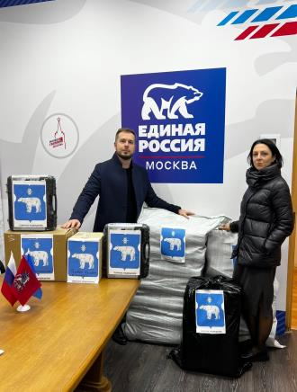
СБОР ГУМАНИТАРНОЙ ПОМОЩИ ДЛЯ ЖИТЕЛЕЙ ЛУГАНСКОЙ И ДОНЕЦКОЙ РЕСПУБЛИК

Slide 12
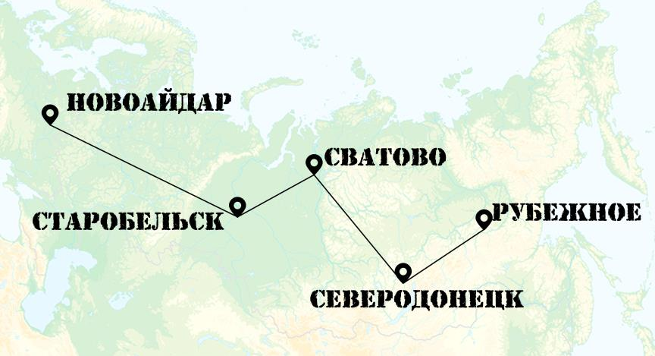
Поездка в луганскую народную республику руководителя аппарата совета депутатов МО СЕВЕРНОЕ МЕДВЕДКОВО Вострикова А.А. совместно с АНО «СОЛИДАРНОСТЬ»

Slide 13
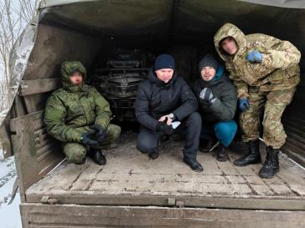
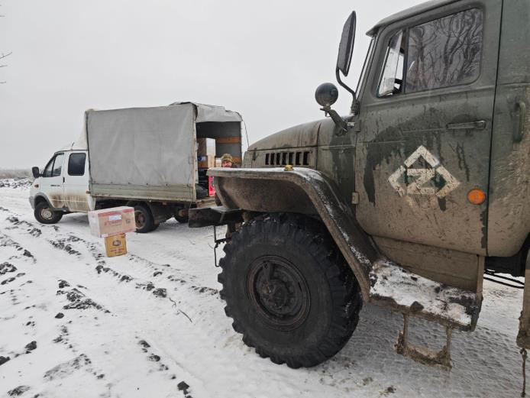
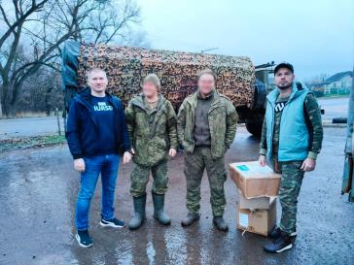
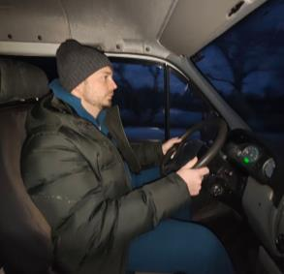
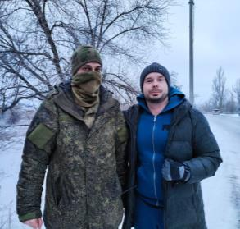
Поездка в луганскую народную республику руководителя аппарата совета депутатов МО СЕВЕРНОЕ МЕДВЕДКОВО Вострикова А.А. ПРИ поддержке АНО «СОЛИДАРНОСТЬ»

Slide 14
Комиссии аппарата СОВЕТА ДЕПУТАТОВ
КОМИССИЯ ПО ПРОТИВОДЕЙСТВИЮ КОРРУПЦИИ В МУНИЦИПАЛЬНОМ ОКРУГЕ СЕВЕРНОЕ МЕДВЕДКОВО:
4 Заседания
ЕДИНАЯ КОМИССИЯ ПО РАЗМЕЩЕНИЮ ЗАКАЗА НА ПОСТАВКУ ТОВАРОВ, ВЫПОЛНЕНИЕ РАБОТ, ОКАЗАНИЕ УСЛУГ:
2 Процедуры государственных закупок
1 Электронный конкурс на оказание услуг по организации и проведению местных праздничных мероприятий для жителей МО Северное Медведково
1 Электронный аукцион на оказание автотранспортных услуг
ИНВЕНТАРИЗАЦИОННАЯ КОМИССИЯ:
Годовая инвентаризация имущества и финансовых обязательств

Slide 15
Отдел экономики, бухгалтерского учёта и отчётности
ОБЕСПЕЧЕНИЕ БУХГАЛТЕРСКОГО УЧЕТА
БУХГАЛТЕРСКАЯ ОТЧЕТНОСТЬ
ИМУЩЕСТВЕННЫЕ И ХОЗЯЙСТВЕННЫЕ ОПЕРАЦИИ
ДЕЯТЕЛЬНОСТЬ ПО УЧЁТУ И РАСЧЁТАМ
ФИНАНСОВО-ЭКОНОМИЧЕСКОЕ ПЛАНИРОВАНИЕ
КАССОВЫЕ ОПЕРАЦИИ И ОТЧЁТНОСТЬ
ПРИНЯТИЕ И ИСПОЛНЕНИЕ БЮДЖЕТНЫХ ОБЯЗАТЕЛЬСТВ

Slide 16
ИСПОЛНЕНИЕ БЮДЖЕТА В 2023 ГОДУ

Slide 17
ОРГАНИЗАЦИЯ ДЕЛОПРОИЗВОДСТВА РАБОТА С ПИСЬМАМИ И ОБРАЩЕНИЯМИ ГРАЖДАН
46 правовых актов по основной деятельности
1068 служебных документов
За 2023 год принято и рассмотрено 158 обращений граждан, в том числе 93 через систему «ГОС.САЙТ»
(электронная приемная)

Slide 18
Юрисконсульт-советник
Обеспечение соблюдения законности в муниципальном округе Северное Медведково
Обеспечение соответствия действующему законодательству муниципальных правовых и нормативных правовых актов
Договорная работа: заключено 36 договоров, 2 муниципальных контракта
Обеспечение предоставления муниципальных услуг: рассмотрены 1 заявления и подготовлены распорядительные документы по оказанию муниципальной услуги «Выдача разрешения на вступление в брак лицам не достигшим 18 лет»

Slide 19
Оказание правовой помощи гражданам
Устные консультации
Выдачи письменных ответов на обращения:
по жилищным вопросам
об установке и использования ограждающих устройств на придомовой территории
о предоставлении льгот
в сфере защиты прав потребителей
о благоустройстве придомовой территории
о разрешении вступления в брак
Помощь в составлении заявлений

Slide 20
Противодействие коррупции
АНТИКОРРУПЦИОННАЯ ЭКСПЕРИЗА
ПРОЕКТЫ ПОСТАНОВЛЕНИЙ АППАРАТА
СОВЕТА ДЕПУТАТОВ
ПРОЕКТЫ
РЕШЕНИЙ
СОВЕТА ДЕПУТАТОВ
ПРОЕКТЫ РАСПОРЯЖЕНИЙ АППАРАТА
СОВЕТА ДЕПУТАТОВ
Информирование сотрудников аппарата о судебной практики по коррупционным преступлениям
Сдача отчётов о мерах по противодействию коррупции в Департамент территориальных органов исполнительной власти г. Москвы

Slide 21
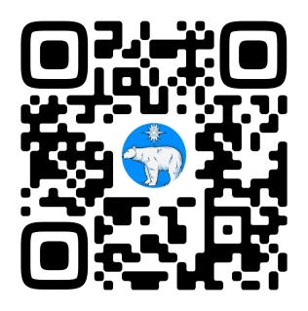
Информирование жителей о деятельности органов местного самоуправления
Официальный сайт smedvedkovo.ru
Telegram канал
https://t.me/mo_smedvedkovo
Сообщество в VK
https://vk.com/mo_smedvedkovo

Slide 22
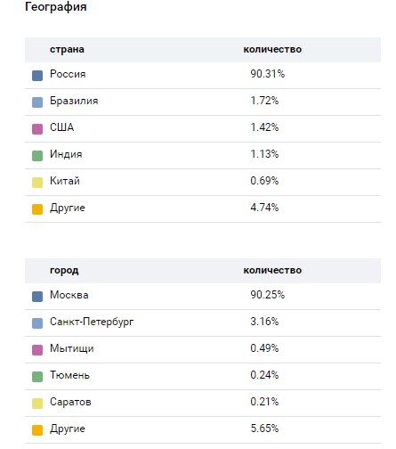
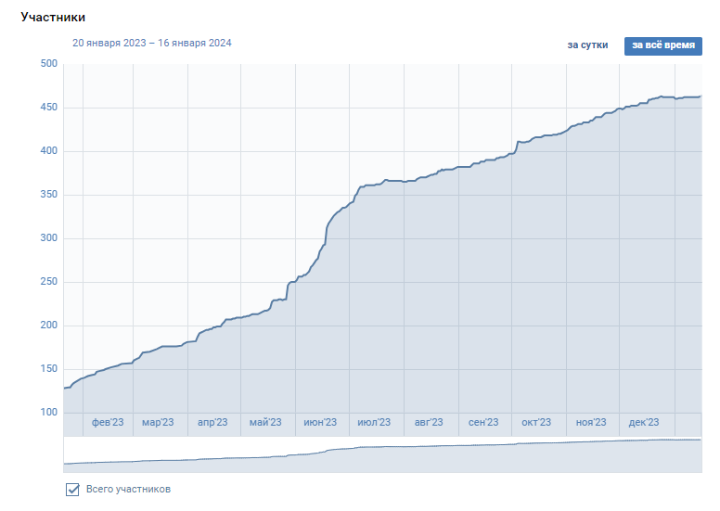
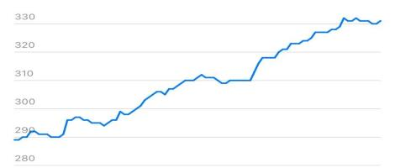
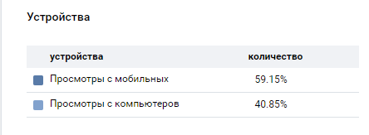
Информирование жителей о деятельности органов местного самоуправления

Slide 23
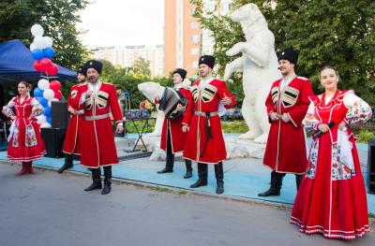
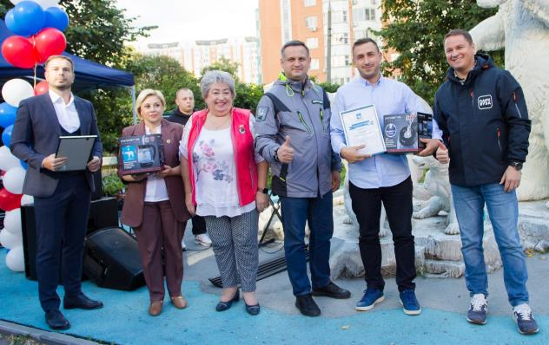
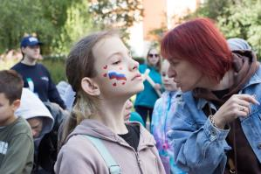
МЕСТНЫЕ И ГОРОДСКИЕ ПРАЗДНИЧНЫЕ МЕРОПРИЯТИЯ
ДЕНЬ ГОРОДА
«С ДНЕМ РОЖДЕНИЯ, СТОЛИЦА!»

Slide 24
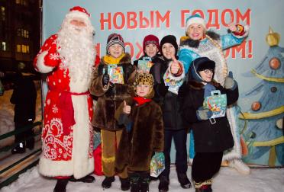
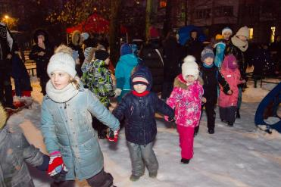
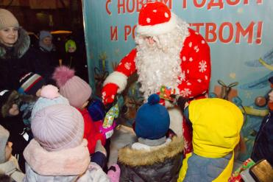
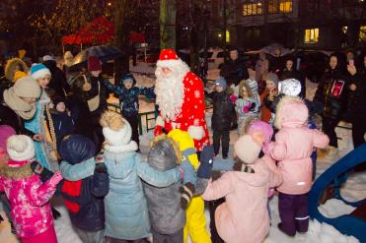
Поздравление с новым годом жителей Северного Медведково
МЕСТНЫЕ И ГОРОДСКИЕ ПРАЗДНИЧНЫЕ МЕРОПРИЯТИЯ

Slide 25
МЕСТНЫЕ И ГОРОДСКИЕ ПРАЗДНИЧНЫЕ МЕРОПРИЯТИЯ
НОВОГОДНИЕ ТЕАТРАЛИЗОВАННЫЕ ПРЕДСТАВЛЕНИЯ ДЛЯ ДЕТЕЙ МО СЕВЕРНОЕ МЕДВЕДКОВО

Slide 26
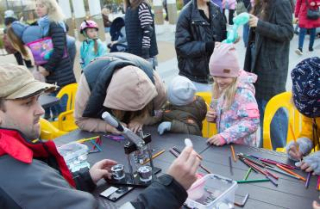
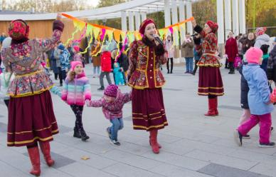
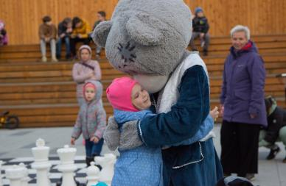
МЕСТНЫЕ И ГОРОДСКИЕ ПРАЗДНИЧНЫЕ МЕРОПРИЯТИЯ
«НАШ ДВОР-ДОБРЫЕ СОСЕДИ»

Slide 27
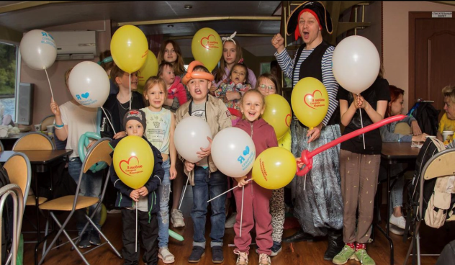
МЕСТНЫЕ И ГОРОДСКИЕ ПРАЗДНИЧНЫЕ МЕРОПРИЯТИЯ
«МЫ ВСЕ РОДОМ ИЗ ДЕТСТВА!»

Slide 28
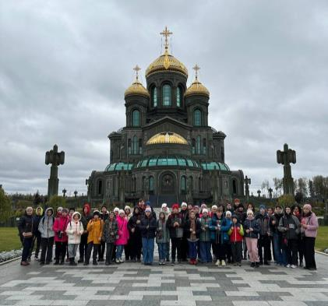
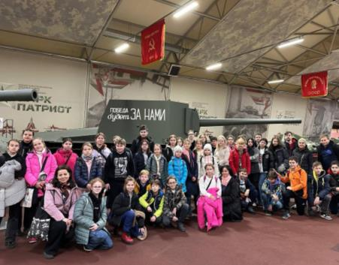
МЕСТНЫЕ И ГОРОДСКИЕ ПРАЗДНИЧНЫЕ МЕРОПРИЯТИЯ
ЭКСКУРСИЯ В ПАРК «ПАТРИОТ»

Slide 29
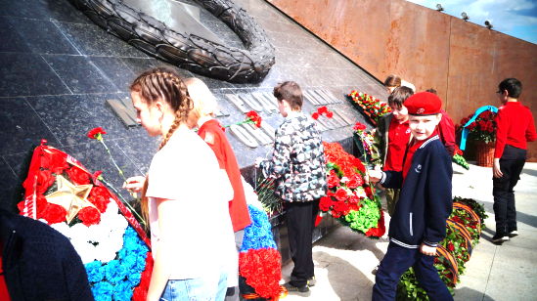
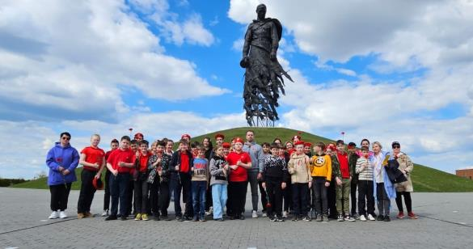
В 2023 ГОДУ В ПАМЯТЬ 80-ЛЕТИЯ РЖЕВСКОЙ БИТВЫ БЫЛА ОРГАНИЗОВАНА СЕРИЯ ВЫЕЗДНЫХ МЕРОПРИЯТИЙ К МЕМОРИАЛЬНОМУ КОМПЛЕКСУ СОВЕТСКОМУ СОЛДАТУ ДЛЯ КАДЕТСКИХ КЛАССОВ МО СЕВЕРНОЕ МЕДВДЕКОВО

Slide 30
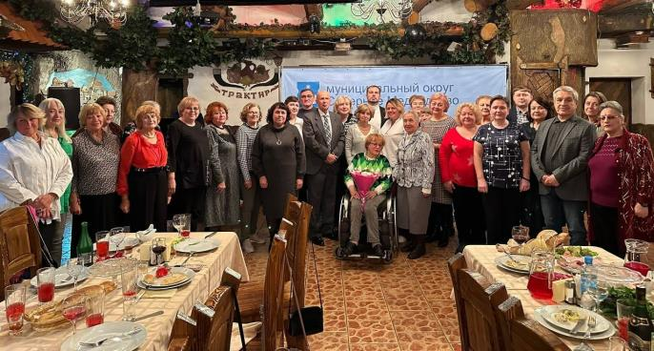
Обществу инвалидов – 35 лет!
МЕСТНЫЕ И ГОРОДСКИЕ ПРАЗДНИЧНЫЕ МЕРОПРИЯТИЯ

Slide 31
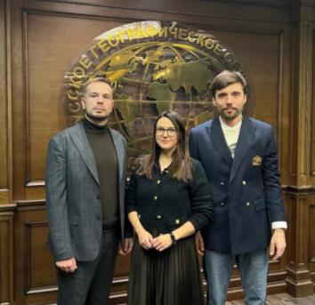
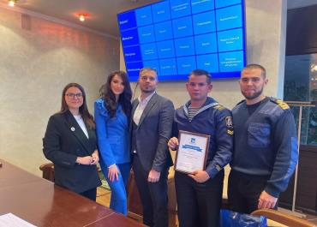
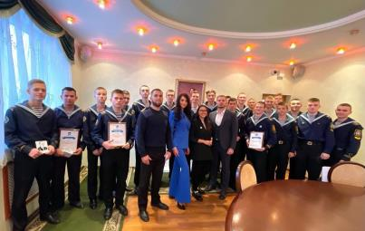
Муниципальный Округ Северное Медведково и Всероссийское общественное движение «Волонтеры медики» организовали интеллектуальный турнир «Улицы в лицах» среди медицинских классов школ Москвы

Slide 32
ХОЧУ ПОБЛАГОДАРИТЬ ЗА СОВМЕСТНУЮ РАБОТУ
Депутатов Совета депутатов
Главу управы, заместителей главы управы, сотрудников управы
Все службы района:
ГБУ «Жилищник», ОСЗН, ТЦСО,
МФЦ, поликлиники, школы, ОВД
Население нашего района

